Slide 1

INFORMAČNÍ SYSTÉMY VE VEŘEJNÉ SPRÁVĚ
1. Úvod do teorie informačních systémů
Ing. Radim Dolák, Ph.D.

Slide 2
Cíle přednášky
Znát rozdíly mezi daty, informacemi a znalostmi
Definovat pojem informační systém (IS)
Pochopit celý životní cyklus IS a rozlišit jeho jednotlivé fáze
Znát základní součásti a komponenty IS
Mít přehled o vlastnostech a požadavcích na IS
Orientovat se v klasifikaci IS

Slide 3
Data
jsou jen potenciální informace, které na informace zhodnocuje až informační proces (subjekt řízení)
bezchybně i včas doručená zpráva nemusí mít pro řídícího pracovníka informační charakter.
představují odraz jevů, procesů a vlastností, které existují a probíhají v části reálného světa, kterou odrážejí.
jsou vyjádřením skutečnosti a myšlenek v předepsané podobě tak, aby je bylo možné přenášet a zpracovávat.

Slide 4
Informace
Informace jsou výsledkem zpracování dat.
Tento proces přetváří data tak, aby mohl příjemce výsledek použít, aby zvýšil svou „úroveň vědění“.
Je nutné zahrnout nejen data, které slouží na vypracování vybrané varianty, ale všechna data použitá na vypracování všech variant, ze kterých se vybírá řešení. Informací rozumíme přetvořená data, kterým uživatel připisuje určitý význam, které uspokojují konkrétní informační objektivní potřebu svého příjemce.

Slide 5
Informace
Hodnocení kvality informací z hlediska obsahu:
relevantnost (do jaké míry jsou významné pro daný účel),
aktuálnost,
přesnost,
úplnost (jsou li kompletní),
podrobnost (jak postihují detaily),
správnost, pravdivost,
spolehlivost (zda zdroje informací jsou dostatečně spolehlivé).

Slide 6
Informace
Hodnocení kvality informací z hlediska formy:
kompetentnost (zda informace byly předány správným osobám),
včasnost (zda byly informace k dispozici v okamžiku jejich potřeby),
srozumitelnost (zda byly informace vhodně prezentovány),
nákladová přiměřenost (zda náklady odpovídaly přínosům plynoucím z použití informací.

Slide 7
Znalosti
znalosti (knowledge) jsou klíčovým faktorem „znalostní ekonomiky“
představují zobecněné poznání reality dané vzájemnou interakcí zkušeností, faktů, vztahů, hodnot, myšlenkových procesů a významů
souvisejí s vymezováním pojmů, s kategorizací a s definováním hypotéz a s odvozováním závěrů
vytvářejí systémový rámec pro vznik nových informací spočívajících
v tom, že umožňují rozpoznat potřebný informační obsah dat
na rozdíl od dat jsou relativně stálejší, představují vyšší stupeň abstrakce

Slide 8
Znalosti
systémy kromě bází dat pracují také s bázemi znalostí
setkáváme se s nimi pod označením Knowledge Management
systémy pro správu expertních znalostí, systémy uchovávající organizačních znalosti (směrnice, postupy, integrované workflow), systémy na podporu rozhodování atd.

Slide 9
Moudrost
vrcholem pyramidy: data->informace->znalosti->moudrost
nejvyšší stupeň lidského poznání obohacené o hodnotící měřítka jednotlivce a jeho vztah k okolnímu světu.

Slide 10
Informační pyramida z pohledu stupně poznání
moudrost
znalosti
informace
data

Slide 11
Informační činnost
získávání a poskytování informací,
reprezentace informací daty,
shromažďování, vyhodnocování a ukládání dat na hmotné nosiče
uchovávání, vyhledávání, úprava nebo pozměňování dat,
jejich předávání, šíření, zpřístupňování, výměna, třídění nebo kombinování,
blokování a likvidace dat ukládaných na hmotných nosičích
je prováděna správci, provozovateli a uživateli informačních systémů prostřednictvím technických a programových prostředků.

Slide 12
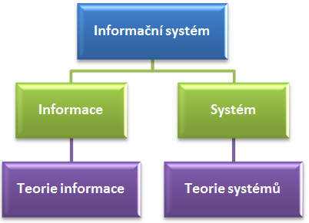
Informační systém
Termín „informační systém“ se skládá ze dvou pojmů:
informace,
systém.

Slide 13
Informační systém - definice
„Informační systém (IS) budeme chápat jako komplex lidí, informací, systému řízení chodu IS, který zabezpečuje těsné a logické propojení na prostředí, systému organizace práce spojeného s provozem a využitím IS, technických prostředků a metod zabezpečujících sběr, přenos, aktualizaci, uchování a další zpracování dat pro tvorbu a prezentaci informací pro potřeby uživatelů a použité informační technologie.“ (Vaněk, Šperka, 2014)

Slide 14
Informační systém – správce/provozovatel
Správcem informačního systému je subjekt, který určuje účel a prostředky zpracování informací a za informační systém odpovídá.
Provozovatelem informačního systému je subjekt, který provádí alespoň některé informační činnosti související s informačním systémem.
Provozováním informačního systému veřejné správy může správce pověřit jiné subjekty.

Slide 15
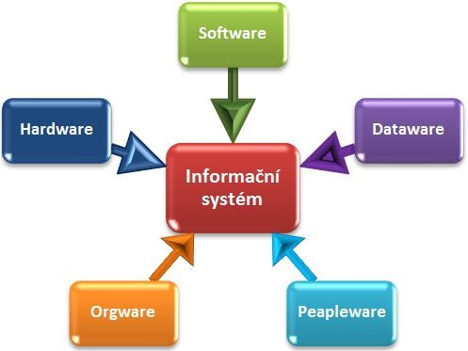
Informační systém - komponenty
Hardwarové vybavení včetně síťových a komunikačních prostředků (hardware),
operační a databázové systémy (základní software),
datové zdroje (dataware),
lidé, aktivní součást IS (peopleware),
zakomponování IS do podnikového systému řízení a jeho konzistence s podnikovými procesy (orgware).

Slide 16
Informační systémy - architektura
systémy centralizované
personální počítače, decentralizované
architektury klient/server (K/S)
systémy distribuované

Slide 17
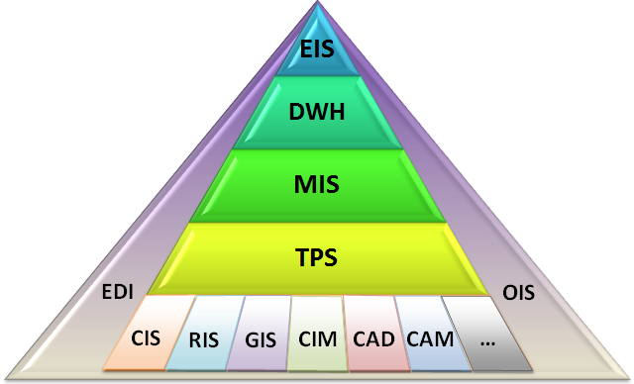
Informační systémy - architektura
Notes:
EIS (Exekutive IS), podpora vrcholového řízení, strategické řízení
DWH
MIS (Management IS), podpora taktické úrovně řízení
Subsystém OIS (Office Information System) vytváří systém pomocí standardních kancelářských a komunikačních prostředků pro podporu kancelářských prací (editory, tabulkové procesory, Access, pošta, icq…) a prostupuje všemi úrovněmi řízení.
EDI (Electronic Data Interchange), což je v podstatě standard pro elektronickou výměnu dat.
TPS (Transaction Processing System), podpora hlavních činností podniku na operativní úrovni (provozní úroveň řízení, sledování transakcí – tj. jednotlivých výrobních operací).
TPS mohou obsahovat dílčí komponenty, jako jsou například:
CAD – Computer Aided Design
CAM – Computer Aided Manufacture -automatizovaná podpora řízení výrobních procesů
CAQ – Computer Aided Quality - kontrola procesu výroby a kvality produkce
CAP – Computer Aided Planning - automatizace plánování
CIS – Customer IS - styk se zákazníkem (např. odečty)
GIS – mapy, práce s prostorovými daty
RIS – Reservation IS, rezervační systémy
Zákaznické úlohy

Slide 18
Životní cyklus informačního systému
Každý proces vývoje IS lze definovat prostřednictvím životního cyklu. Obecně se uvádějí následující základní etapy:
zachycení požadavků na systém co se týká zejména funkčnosti, designu, návaznosti a integrace s ostatními systémy,
tvorba konceptuálního modelu,
tvorba implementačního modelu,
implementace a zavedení,
testování,
udržování systému a provoz,
stažení systému z užívání.

Slide 19
Požadavky na informační systém
Nároky na informační systém jsou ovlivňovány celou řadou faktorů:
velikost organizace a s tím spojený objemem dat a informací,
různé geografické členění,
různé hierarchické členění s řadou vztahů a souvislostí,
úroveň otevřenosti systému vůči externím uživatelům,
požadovaná úroveň zabezpečení atd.

Slide 20
Požadavky na informační systém
integrovanost,
pružnost a otevřenost,
konzistentnost a nezávislost,
standardizace,
adaptabilita,
parametrizovatelnost,
přístupnost,
bezpečnost a stabilita,
komplexnost,
distribuovanost,
dlouhá životnost,
jednoduchost a ergonomičnost,
dynamičnost.

Slide 21
Požadavky na informační systém
Integrovanost
Všechny jevy a procesy v podniku nebo organizaci spolu souvisí a vzájemně se ovlivňují.
Podnikový informační systém je musí věrně zobrazovat a přesně popisovat. Informace musí být přesné, aktuální a uspořádané.

Slide 22
Požadavky na informační systém
Pružnost a otevřenost
Kvalitní software musí být schopen reagovat na vývoj v oblasti informačních technologií a musí být propojitelný s jinými systémy.
Zároveň je nutné, aby systém byl se zvyšujícími se požadavky schopen rozvíjet svou funkčnost v měnícím se prostředí (legislativa, organizace, partneři atd.).
Musí zabezpečovat správným lidem správné informace ve správný čas a mít možnost informace třídit a hodnotit dle požadovaných kritérií.
Otevřenosti se dosahuje důsledným dodržováním všeobecně uznávaných standardů, nepoužíváním vlastních a nestandardních přístupů a řešení.

Slide 23
Požadavky na informační systém
Konzistentnost a nezávislost
Konzistentnost a nezávislost zahrnují především hladký přechod na nový systém práce, nízké náklady na zaškolení a správu, jednotné prostředí, komunikace s ostatními softwarovými platformami firmy nebo jejích partnerů, podpora mobilních nebo vzdálených uživatelů.
Nezávislost znamená provozovatelnost v různých databázových prostředích a pod různými operačními systémy

Slide 24
Požadavky na informační systém
Standardizace
Systém by měl vyhovovat standardům daným státními, oborovými, firemními a dalšími normami.
Zde patří i management kvality ISO9000, mapování a dokumentace firemních procesů, rozšiřitelnost, nové agendy, evidence, know-how atd.
Adaptabilita
Systém dovoluje použití v různých organizačních strukturách
s různým počtem organizačních úrovní.

Slide 25
Požadavky na informační systém
Parametrizovatelnost
Možnosti, které systém poskytuje, jsou nastavitelné pomocí parametrů. Jedná se jak o systémová nastavení, tak o nastavení uživatelská.
Přístupnost
Do systému je umožněn současný přístup více uživatelů na různých úrovních.

Slide 26
Požadavky na informační systém
Distribuovanost
Zpracování dat je prováděno na místech, požadovaných organizací podniku, obvykle přímo u koncových uživatelů nebo u nadřízené organizační složky.
Bezpečnost a stabilita
zabezpečení proti vnitřnímu i vnějšímu zneužití,
zamezení provozním výpadkům,
zabezpečení rekonstrukce dat atd.
přístup k datům je umožněn autorizovaným uživatelům
pomocí vestavěných funkcí, transakčního zpracování a replikací je zajištěna integrita dat i v rozsáhlých sítích

Slide 27
Požadavky na informační systém
Komplexnost
Postižení celé problematiky a vazeb mezi částmi systému
V systému na sebe navazují údaje o odběratelích, dodavatelích, plátcích, místech odběru a měřidlech, veškeré ceníky a číselníky
Dlouhá životnost
Organizace musí v rámci vlastních kapacit anebo dostupnosti reálných řešení, která jsou na trhu, zvolit takový informační software, který zaručí dlouhodobou životnost bez nároků na jeho zásadní restrukturalizaci v průběhu několika let.

Slide 28
Požadavky na informační systém
Jednoduchost a ergonomičnost
Řešení musí vycházet z praxe. Musí být jednoduché, uživatelsky přátelské, přinášet ulehčení rutinní administrativy, zamezovat možnosti odložení nebo ztráty dokumentů.
Dynamičnost
Systém je připravený na spolupráci s jinými systémy a vychází takové spolupráci vstříc.

Slide 29
DĚKUJI ZA POZORNOST

